Slide 1


Nhiệt liệt chào mừng
Các thầy cô về dự tiết dạy tốt chào mừng ngày 20/11
Môn: TIẾNG VIỆT LỚP 2
Giáo viên: Đinh Thị Thuý Mai

Slide 3
Nói về một người bạn của em?
Bạn em tên là gì?
Em chơi với bạn từ khi nào?
Em và bạn ấy thường làm gì?
Em thích nhất điều gì ở bạn ấy?

Slide 4
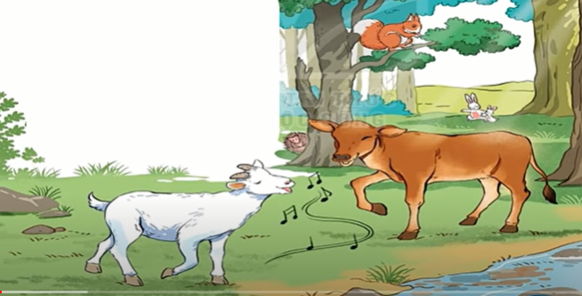

Slide 6


Gọi bạn
1
3
Bê Vàng đi tìm cỏ,
Lang thang quên đường về.
Dê Trắng thương bạn quá,
Chạy khắp nẻo tìm Bê.
Đến bây giờ Dê Trắng,
Vẫn gọi hoài: “Bê! Bê!”
Tự xa xưa thuở nào,
Trong rừng xanh sâu thẳm.
Đôi bạn sống bên nhau,
Bê Vàng và Dê Trắng.
Một năm, trời hạn hán,
Suối cạn, cỏ héo khô.
Lấy gì nuôi đôi bạn,
Chờ mưa đến bao giờ?
2

Slide 8
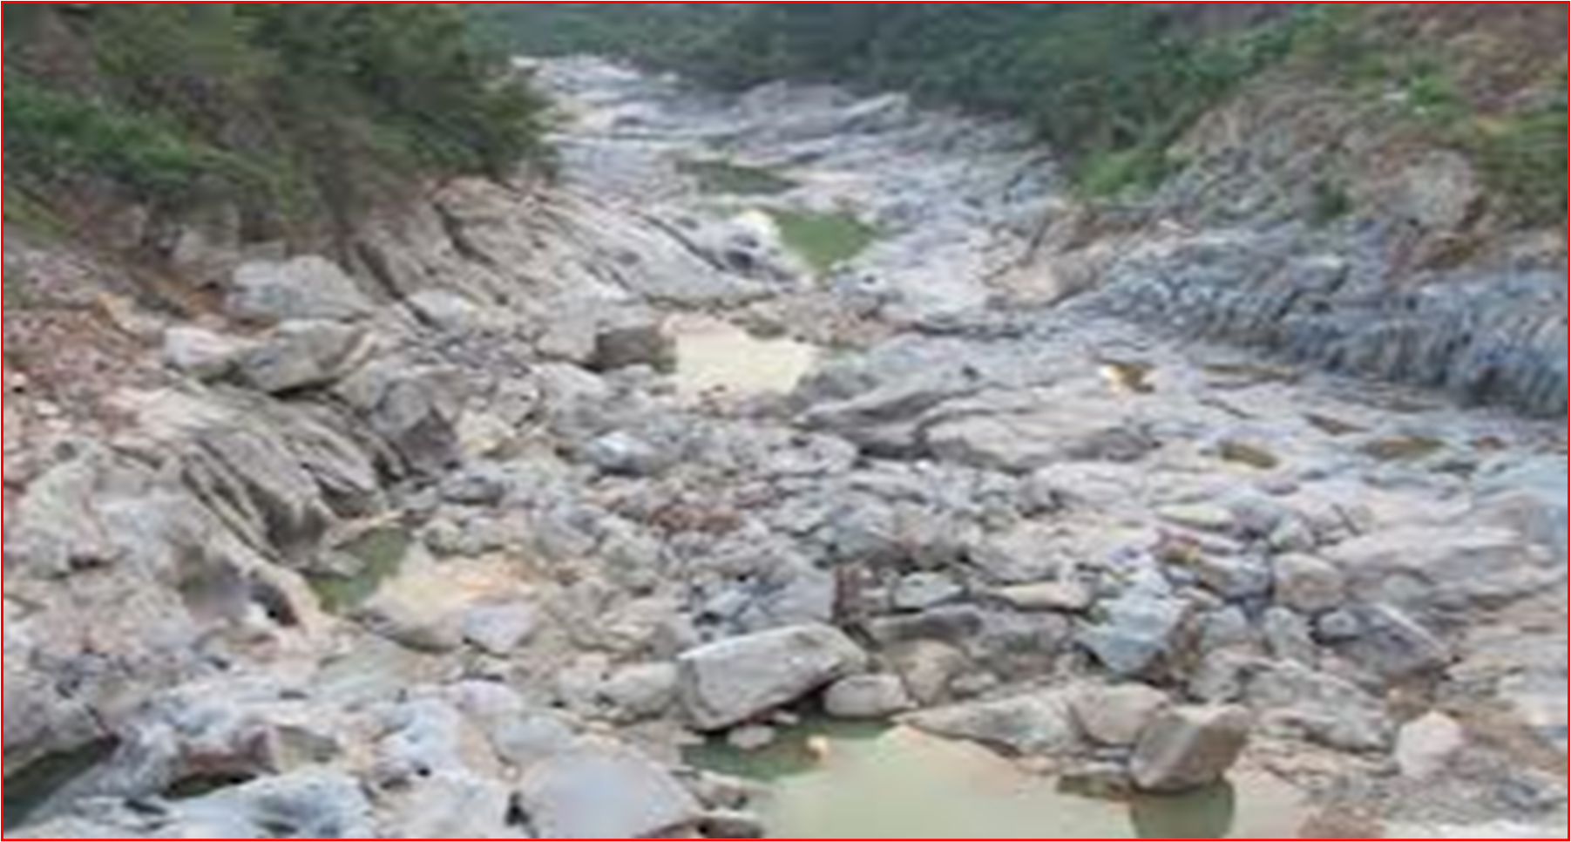

Slide 9
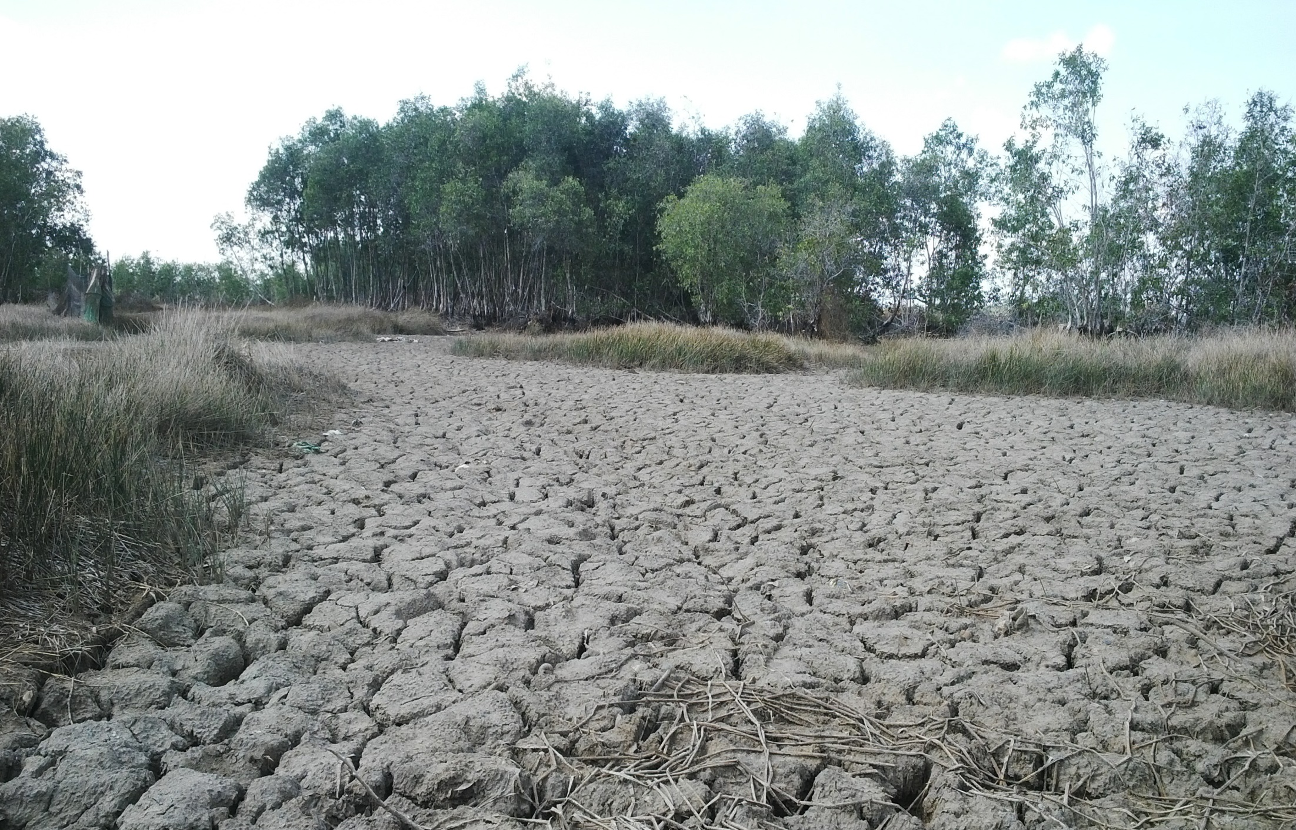

Slide 11
Bê Vàng đi tìm cỏ,
Lang thang quên đường về.
Dê Trắng thương bạn quá,
Chạy khắp nẻo tìm Bê.
Đến bây giờ Dê Trắng,
Vẫn gọi hoài: “Bê! Bê!”

Slide 13

Xin chân thành cảm ơn
các thầy cô
Xin chào và hẹn gặp lại

